Slide 1
Tirnoq milklarini kesmasdan bajariladigan manikyur
Reja:
1. Manikyur qilish uchun asboblar
2.Teri turlari va ularni parvarish qilish
3.Uy sharoitida manikyur qilish
4.Tirnoqlarni bo‘yash va bezak berish

Slide 2
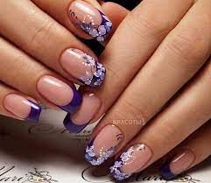
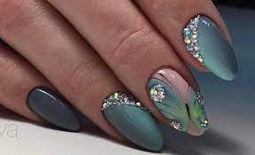
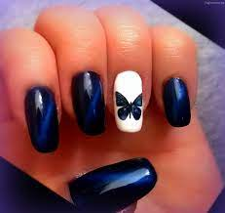

Slide 3
Tirnoqni sayqallovchi arrachalar tirnoqning mustahkamligidan kelib chiqqan holda va changlatish xususiyatidan kelib chiqib tanlanadi. Arracha bilan ishlash jarayonida qo‘lni bir tomonga qarab harakatlantirish zarur:Ustki qatlami qo‘pol tarzda ishlangan arrachalar faqat sun’iy tirnoqlarga ishlov berish uchun mo‘ljallangan.
1.Eski lakni ko‘chirib tashlash (ketkazish)
2.Tirnoq chetlarini tozalash va unga shakl berish.
3.6% li perekis vodorodi aralashtirilgan sovunli iliq suv solingan idishda qo‘l terisini yumshatish.
4.Qo‘l terisiga vazelin surtib singdirish.
5.Tirnoqlarning qirralarini egovlash, tekislash va tozalash.
6.Barmoqlarni uqalash.
7.Tirnoqqa sayqal berish
8.Lak surish va bezak berish.

Slide 4
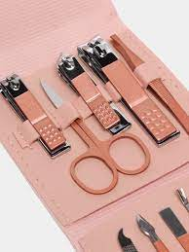
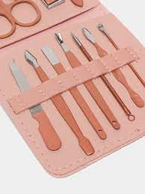
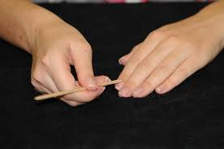
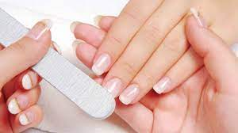

Slide 5
Tirnoqqa shakl berish maxsus egov yordamida amalga oshiriladi. Egovni ushlaganda bosh barmoq pastda, qolganlari tepada turishi kerak. Shunday qilib tirnoqni keragicha kaltartirib,chetlarini tekislash lozim.Egovni ishlatganda uni tirnoqning chetidan o‘rtasiga qarab ishqalash maqsadga muvofiqdir, shunda tirnoq uchlari titilib ketmaydi. Tirnoq burchaklarini qattiq egovlamaslik kerak.Aks holda, teriga shikast yetishi mumkin.Tirnoqni judayam kalta qilib yuborish ham tavsiya etilmaydi.Uning uchini 2-3 mm qilib qoldirgan ma’qul.Tirnoqlarga ishlov berishni chap qo‘ldan boshlagan maqsadga muvofiq.Chunki o‘ng barmoqlar yumshashi uchun suvda ko‘proq ushlab turishni talab qiladi. Tirnoq olishda qaychi o‘rniga keskichning o‘zini ishlatsa ham bo‘ladi.Tirnoqqa shakl berish va uning qanday uzunlikda bo‘lishini aniqlab olishga to‘g‘ri keladi. Birinchidan, barmoqning shakli hisobiga olinadi.

Slide 6

